Slide 1

Проект для Яндекс Лицея «Pusheen game»
Автор:
Потапкина Маргарита

Slide 2


Основная информация
Pusheen game – игра-квест про персонажа Pusheen, который оказался запертым в школе. Для того, чтобы выбраться из неё, ему необходимо пройти 5 различных уровня. Помимо обычных препятствий, на 3 уровнях необходимо будет пройти интеллектуальную мини-игру по учебному предмету, соответствующему данному уровню.

Slide 3
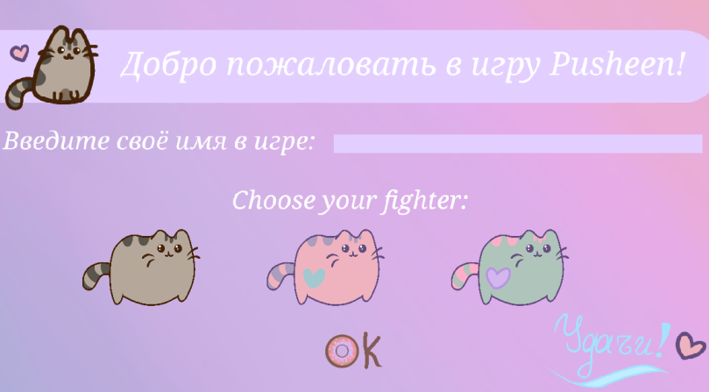
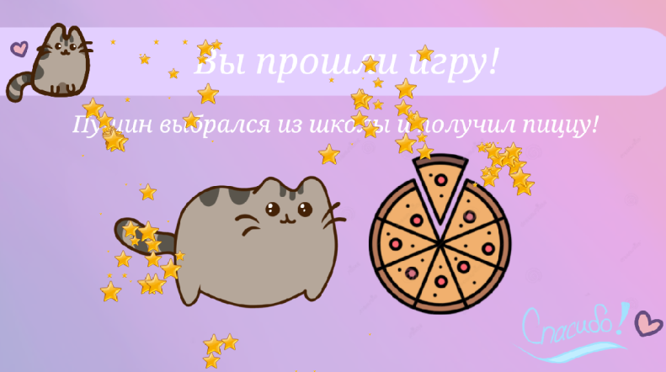
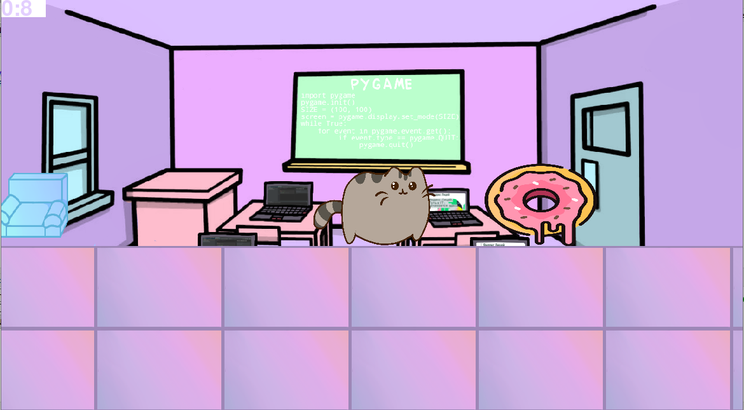
Демонстрация проекта

Slide 4
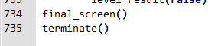
Структура кода
Функции с игровыми циклами
Собственные классы
start_screen()
Спрайты
MathMiniGame
login_screen()
Pusheen
EnglishMiniGame
main_screen(cur_level)
Tile
ICTMiniGame
final_screen()
InputField
Particle
Camera
level_result(win/lose)
Button
MusicPlayer
mini_game(subject)
ICTNumber
Timer
Database
Вспомогательные функции
MathNumber
Pygame
load_level(level)
EnglishWord
generate_level(level)
Sqlite3
load_image(image)
Это ещё не всё…
datetime
terminate()

Slide 5
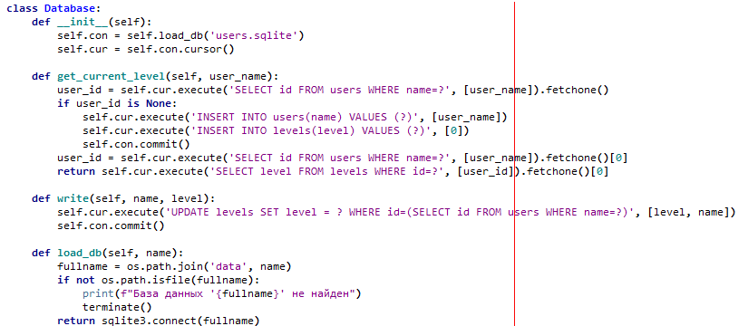
База данных
users
id
name
levels
id
level

Slide 6
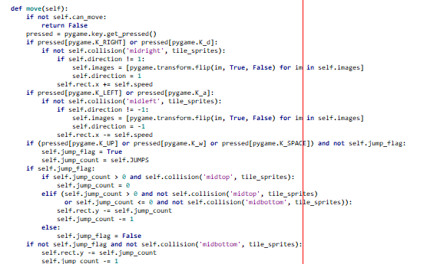
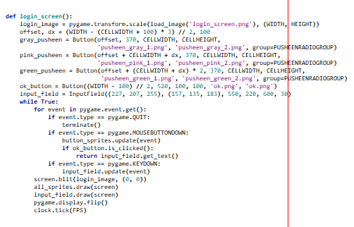
Важные фрагменты кода
Игровые циклы
Перемещение персонажа

Slide 7
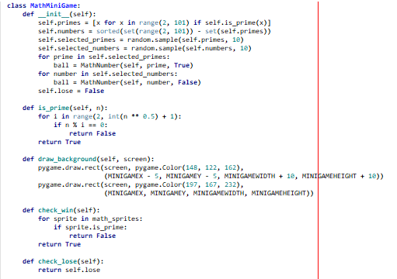
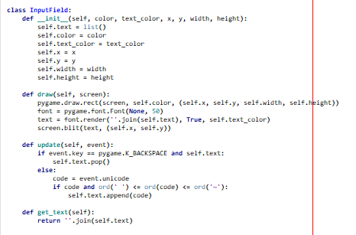
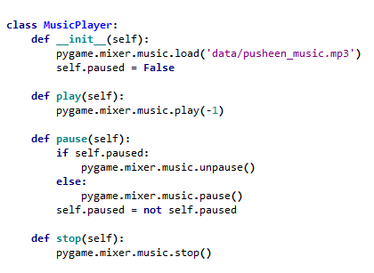
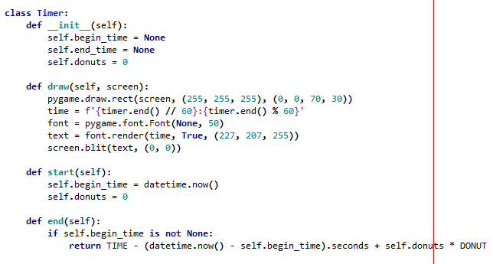
Важные фрагменты кода
Поле ввода
Мини-игра (математика)
Плеер
Таймер

Slide 8
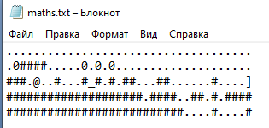
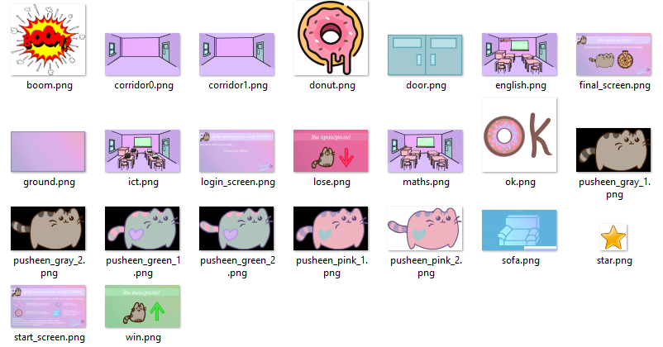
Дополнительные материалы
Карты уровней
Изображения

Slide 9
Планы на будущее
Добавить возможность соревноваться с другими пользователями по времени прохождения уровней;
Разработать дополнительные уровни и мини-игры по другим учебным предметам.
Спасибо за внимание!

